Slide 1
CHÀO MỪNG CÁC EM ĐẾN VỚI BÀI HỌC MỚI

Slide 2
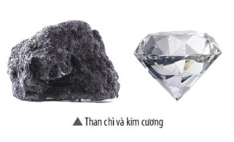
Một viên kim cương hay một mẩu than chì đều được tạo nên từ hàng tỉ nguyên tử giống nhau. Kim cương và than chì được tạo từ một nguyên tố hóa học là carbon. Nguyên tố hóa học là gì?

Slide 3
BÀI 3. NGUYÊN TỐ HÓA HỌC

Slide 4
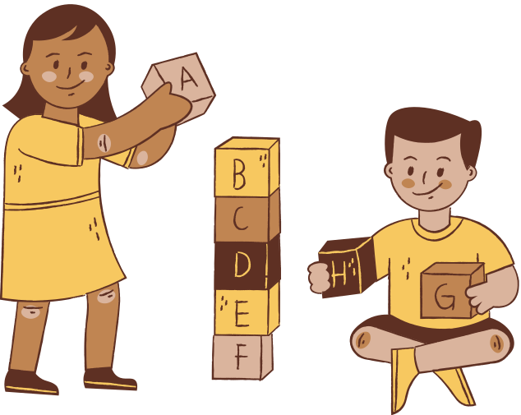
NỘI DUNG BÀI HỌC
Trình bày khái niệm về nguyên tố hóa học
Tìm hiểu số lượng nguyên tố hóa học hiện nay
Cách viết kí hiệu hóa học của nguyên tố

Slide 5
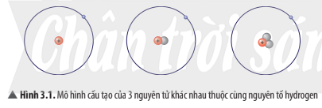
1. Nguyên tố hóa học
Câu 1: Quan sát Hình 3.1, em hãy cho biết sự khác nhau về cấu tạo giữa 3 nguyên tử hydrogen.
Khác nhau ở số neutron

Slide 6
Câu 2: Vì sao 3 nguyên tử trong Hình 3.1 lại thuộc cùng một nguyên tố hóa học?
Vì cả 3 nguyên tử đều có cùng số proton trong hạt nhân.
Mọi nguyên tố hóa học là tập hợp của những nguyên tử cùng loại, có cùng số proton trong hạt nhân.

Slide 7
KẾT LUẬN
Tập hợp những nguyên tử cùng loại, có cùng số proton trong hạt nhân được gọi là nguyên tố hóa học.
Các nguyên tử của cùng một nguyên tố hóa học đều có tính chất hóa học giống nhau.

Slide 8
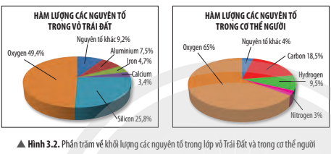
Câu 3: Quan sát Hình 3.2, cho biết
Nguyên tố nào chiếm hàm lượng cao nhất trong vỏ Trái Đất.
Nguyên tố nào chiếm tỉ lệ phần trăm lớn nhất trong cơ thể người.
Câu trả lời:
a, Hàm lượng oxygen trong vỏ Trái Đất chiếm tỉ lệ cao nhất.
b, Nguyên tố oxygen chiếm tỉ lệ phần trăm lớn nhất trong cơ thể.

Slide 9
Câu hỏi luyện tập:
Những nguyên tố nào cần thiết giúp cơ thể phát triển?
Nguyên tố nào giúp ngăn ngừa bệnh bướu cổ ở người?
Câu trả lời:
a) Những nguyên tố cần thiết giúp cơ thể phát triển: calcium, phosphorus,…
b) Nguyên tố cần thiết ngăn ngừa bệnh bướu cổ ở người: iodine (i-ốt).

Slide 10
KẾT LUẬN
Các nguyên tố hóa học có vai trò rất quan trọng đối với sự sống và phát triển của con người.

Slide 11
2. Kí hiệu hóa học
Câu 4: Vì sao cần phải xây dựng hệ thống kí hiệu nguyên tố hóa học? Các kí hiệu hóa học của các nguyên tố được biểu diễn như thế nào?
Câu trả lời:
Nhằm mục đích thuận tiện cho việc ghi chép ngắn gọn và nhanh chóng, người ta xây dựng nên các kí hiệu hóa học. Mỗi nguyên tố được biểu diến bằng một hay hai chữ cái, trong đó chữ cái đầu viết ở dạng in hoa.

Slide 12
Câu 5: Hãy cho biết, nếu quy ước tất cả kí hiệu hóa học bằng một chữ cái đầu tiên trong tên gọi các nguyên tố hóa học thì gặp khó khăn gì.
Câu trả lời:
Do có một số nguyên tố có cùng chữ cái đầu tiên trong tên gọi, nếu chỉ dùng một chữ cái thì rất khó phân biệt kí hiệu hóa học của các nguyên tố khác nhau nên trong nhiều trường hợp, kí hiệu hóa học phải được biểu diễn bằng hai chữ cái để phân biệt.

Slide 13
Câu hỏi luyện tập:
Qua tìm hiểu trong thực tế, hãy cho biết để cây sinh trưởng và phát triển tốt, ta cần cung cấp nguyên tố dinh dưỡng nào cho cây. Dựa vào Bảng 3.1, hãy viết kí hiệu hóa học các nguyên tố đó.
Câu trả lời:
Nguyên tố dinh dưỡng để cây sinh trưởng và phát triển tốt là nitrogen (N), kali (potassium – K), phosphorus (P).

Slide 14
KẾT LUẬN
Kí hiệu hóa học được sử dụng để biểu diễn một nguyên tố hóa học và chỉ một nguyên tử của nguyên tố đó.
Kí hiệu hóa học được biểu diễn bằng một hay hai chữ cái (chữ cái đầu viết in hoa và nếu có chữ cái thứ hai thì viết thường).

Slide 15
Trò chơi “Hiểu ý đồng đội”
Luật chơi: Có 4 thẻ hình và thông tin của 20 nguyên tố hóa học đầu tiên.
Yêu cầu 4 đội chơi (2 bạn / đội), 1 bạn đọc tên nguyên tố có in trong thẻ hình, bạn còn lại viết kí hiệu hóa học của nguyên tố đó. Mỗi lượt ghi 5 kí hiệu hóa học bất kì có trong thẻ hình. Đội về nhất là đội ghi đúng kí hiệu hóa học nhiều nhất.

Slide 16
Calcium, sulfur, magnesium, Neon, Nitrogen
Hydrogen, lithium, boron, fluorine, Argon
Carbon, phosphorus, Potassium, chlorine, beryllium
Oxygen, helium, sodium, aluminium, silicon

Slide 17
Đáp án trò chơi:
Calcium: Ca
Sulfur: S
Magnesium: Mg
Neon: Ne
Carbon: C
Phosphorus: P
Potassium : K
Chlorine: Cl
Beryllium: Be
Nitrogen: N
Hydrogen: H
Lithium: Li
Boron: B
Florine: F
Argon: Ar
Oxygen: O
Hellium: He
Sodium: Na
Aluminium: Al
Silicon: Si

Slide 18
LUYỆN TẬP
Bài 1: Bổ sung các thông tin để hoàn thành bảng sau:
Tên nguyên tố | Kí hiệu hóa học
Hydrogen | ?
? | C
Aluminium | ?
? | F
Phosphorus | ?
? | ?Ar

Slide 19
Câu trả lời:
Tên nguyên tố | Kí hiệu hóa học
Hydrogen | H
Carbon | C
Aluminium | Al
Florine | F
Phosphorus | P
Argon | Ar

Slide 20
Bài 2: Kí hiệu hóa học nào sau đây viết sai? Nếu sai, hãy sửa lại cho đúng: H, Li, Na, O, Ne, AL, CA, K, N.
Câu trả lời:
Các kí hiệu viết sai | Sửa lại cho đúng
NA | Na
AL | Al
CA | Ca

Slide 21
Câu 3: Cho các nguyên tử được kí hiệu bởi các chữ cái và số proton trong mỗi số nguyên tử như sau:
Nguyên tử | X | Y | Z | R | E | Q
Số proton | 5 | 8 | 17 | 6 | 9 | 17
Các nguyên tử thuộc cùng một ngyên tố hóa học là:
A. X, Y.
B. Z, Q.
C. R, E.
D. Y, E.
D. Y, E.

Slide 22
Bài 4: Kí hiệu hóa học của nguyên tố chlorine là:
A. CL.
B. cl.
C. Cl.
D. Cl.
D. Cl.

Slide 23
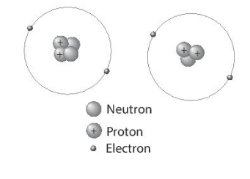
VẬN DỤNG
Bài 1: Cho biết sơ đồ của hai nguyên tử như hình dưới đây:
a, Nêu sự giống nhau và khác nhau về thành phần hạt nhân của hai nguyên tử
b, Giải thích vì sao nói được hai nguyên tử thuộc cùng một nguyên tố hóa học. Viết tên và kí hiệu hóa học của hai nguyên tố đó.

Slide 24
Câu trả lời:
a) Thành phần hạt nhân của hai nguyên tử giống nhau về số proton (đều có 2p), khác nhau về số neutron, theo thứ tự bằng 2 và 1.
b) Hai nguyên tử thuộc cùng một nguyên tố hóa học vì có cùng số proton trong hạt nhân. Đó là nguyên tố helium (He).

Slide 25
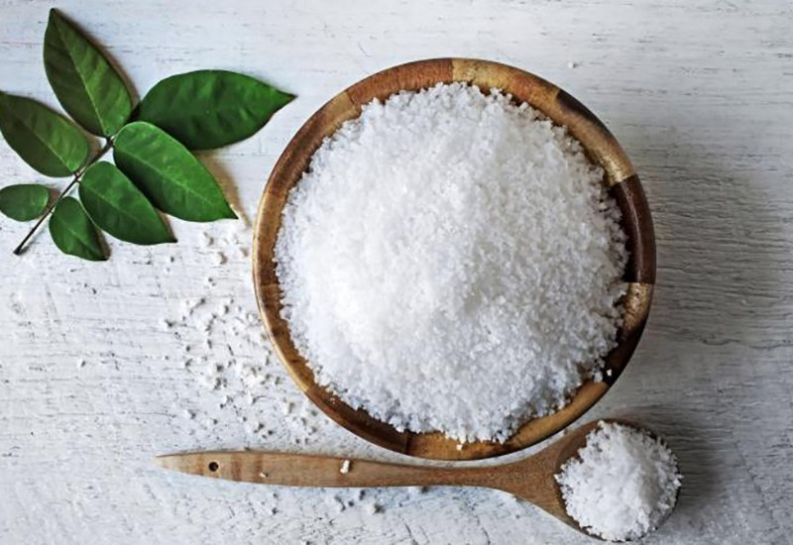
Bài 2: Muối ăn được dùng hằng ngày và có vai trò hết sức quan trong đời sống con người. Em hãy tìm hiểu thành phần hóa học của muối ăn (gồm những nguyên tố hóa học nào) và nêu cách sử dụng muối ăn như thế nào cho khoa học và tốt cho sức khỏe.

Slide 26
Câu trả lời:
Trong tự nhiên, muối ăn đã được chế biến có thành phần bao gồm 2 nguyên tố chủ yếu là sodium và chlorine. Sau đây là cách sử dụng muối ăn khoa học, hiệu quả: chỉ nên ăn dưới 6g muối/ ngày. Đối với những người bị cao huyết áp thì chỉ nên dùng tối đa là 2 – 4 g muối/ ngày.
Trẻ em, người già và phụ nữ có thai nên dùng ở tị lệ thấp hơn. Sử dụng muối không đúng liều lượng có thể gây ra nhiều bệnh tật nên hãy thận trọng, không ăn quá nhạt hay quá mặn.

Slide 27
HƯỚNG DẪN VỀ NHÀ
Ôn tập và ghi nhớ kiến thức vừa học
Hoàn thành bài tập trong SGK
Tìm hiểu nội dung Bài 4 : Sơ lược bảng tuần hoàn các nguyên tố hóa học.

Slide 28
CẢM ƠN CÁC EM ĐÃ CHÚ Ý LẮNG NGHE!

